Slide 1








Slide 2
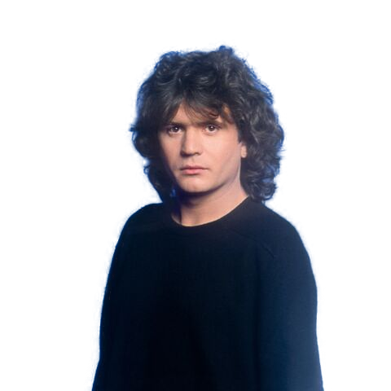
01 - Vienne la pluie
02 - La tête en bas
03 - Et je m'en vais
04 - Si peu d'été
05 - Sally
06 - Autrefois
07 - Je suis bien
08 - Le français est une langue qui résonne
09 - Dieu que c'est beau
10 - La muraille (Instrumental)
11 - J'étais devenu un homme
12 - France (Maquette de travail)
13 - Je suis bien (Maquette de travail)
14 - Petit homme sur le pont (Duo virtuel)
15 - Grandis pas (Maquette pour Catherine Ferry)
16 - Ca sert à quoi (Maquette pour Catherine Ferry)
17 - Petit homme sur le pont (Maquette pour Catherine Ferry)
18 - Ven A Bailar (Version de Dancing samedi en espagnol)
19 - Sauver l'amour (Remix)
20 - L'Aziza (Remix)

Slide 3






























